Slide 1
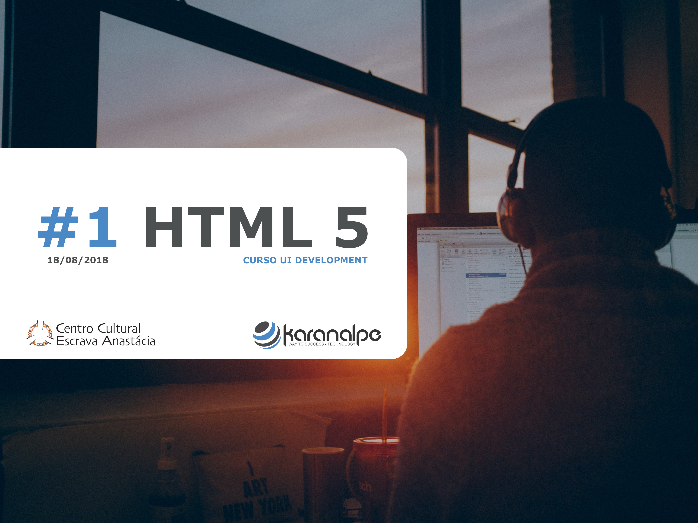

Slide 2
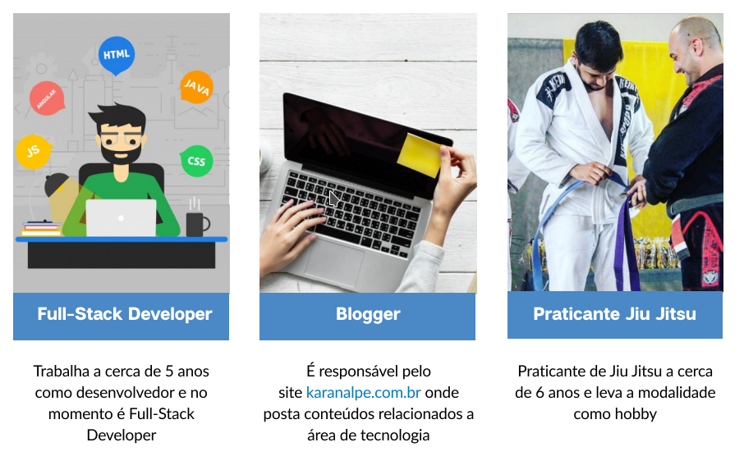
APRESENTAÇÃO

Slide 3

UI DEVELOPMENT
SIGNIFICADO UI
- User Interface
TRADUÇÃO
- Desenvolvimento de Interface de usuário
O QUE É
- Responsável pela parte visual do projeto, por onde o usuário interage com um determinado produto

Slide 4

UX DEVELOPMENT
SIGNIFICADO UX
- User Experience
TRADUÇÃO
- Desenvolvimento de experiência do usuário
O QUE É
- O quão amigável essa interação pode ser e os sentimentos que ele tem ao realizá-la

Slide 5
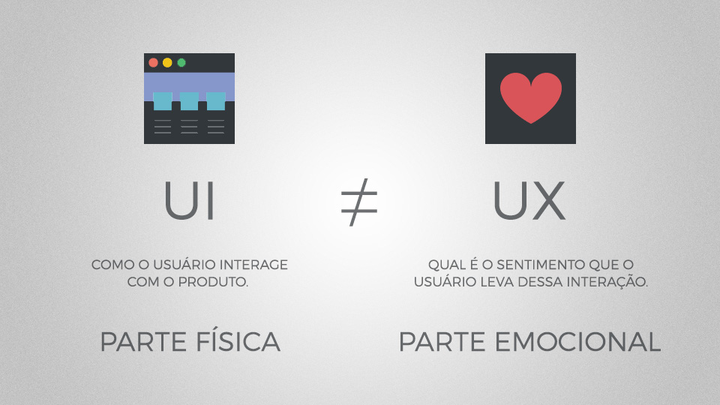
UI x UX

Slide 6
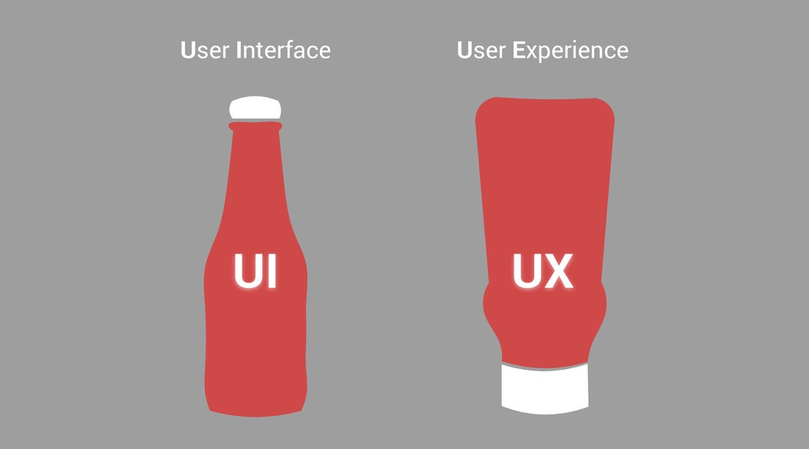
UI x UX

Slide 7
EMENTA
1 | 18/08/2018 | • Introdução • HTML 5
2 | 25/08/2018 | • CSS
3 | 01/09/2018 | • Bootstrap + CSS
4 | 15/9/2018 | • Gimp • JavaScript
5 | 22/9/2018 | • JavaScript • JQuery
6 | 29/9/2018 | • Projeto 1 (currículo)
7 | 6/10/2018 | • Projeto 2 (blog)
8 | 20/10/2018 | • Projeto 3 (agência)

Slide 8
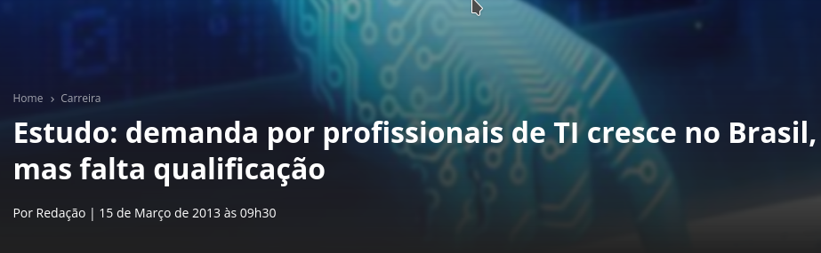
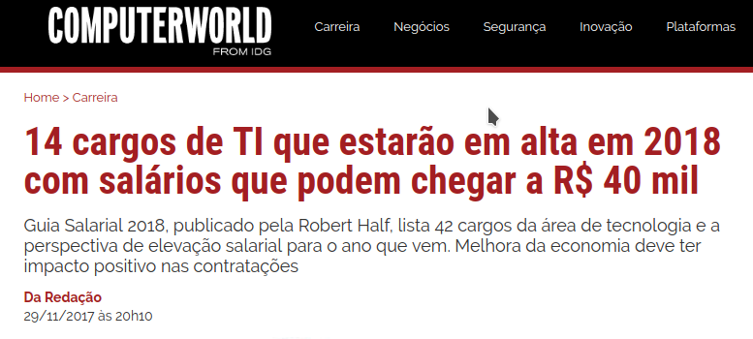
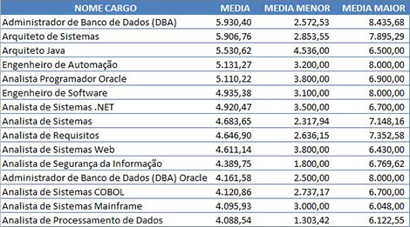
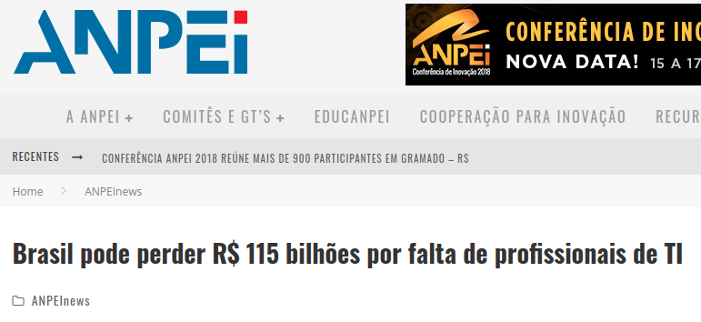
POR QUE ESTUDAR?

Slide 9
ATIVIDADE 1
CRIAR E-MAIL
CRIAR LINKEDIN
CRIAR GITHUB
CRIAR STACKOVERFLOW

Slide 10
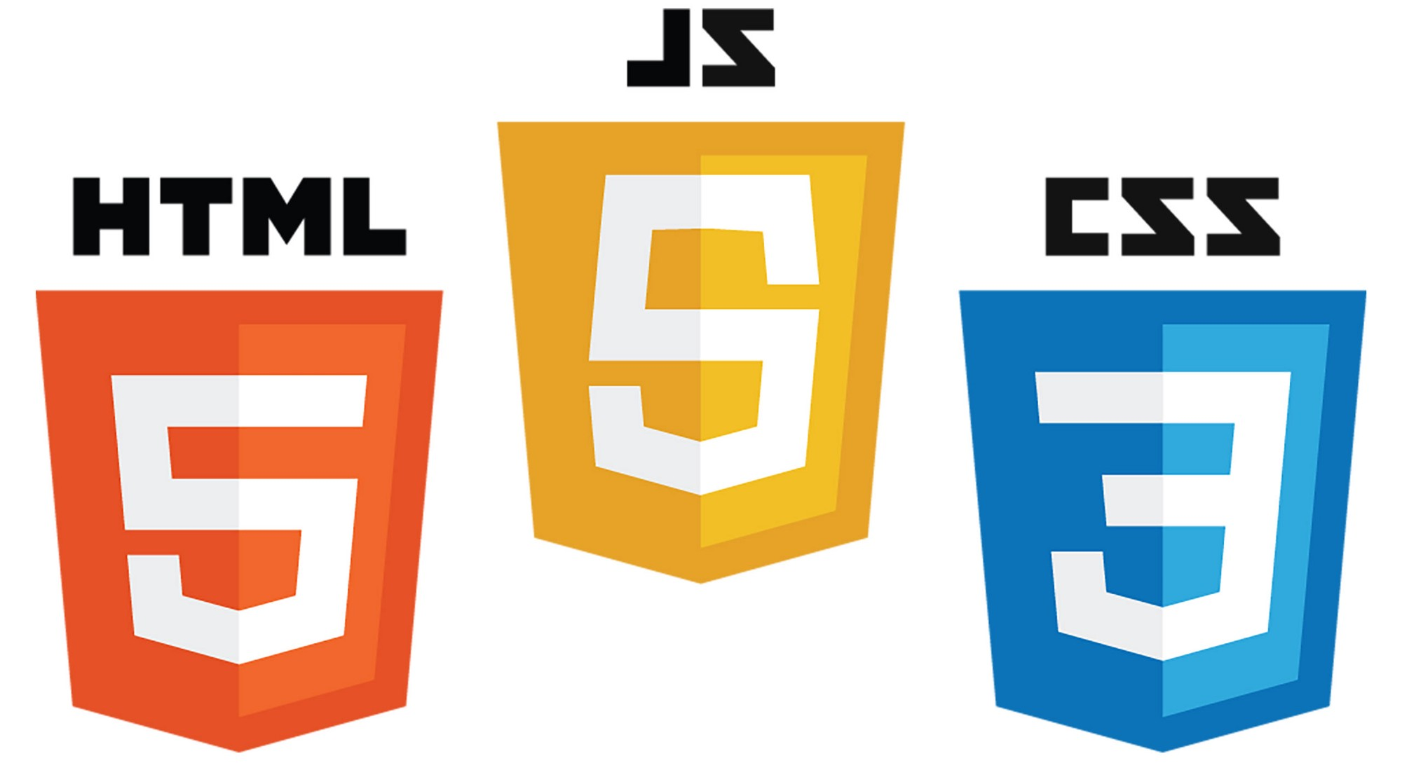
INTRODUÇÃO

Slide 11
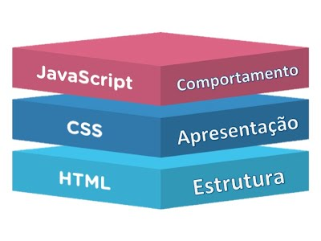
INTRODUÇÃO

Slide 12
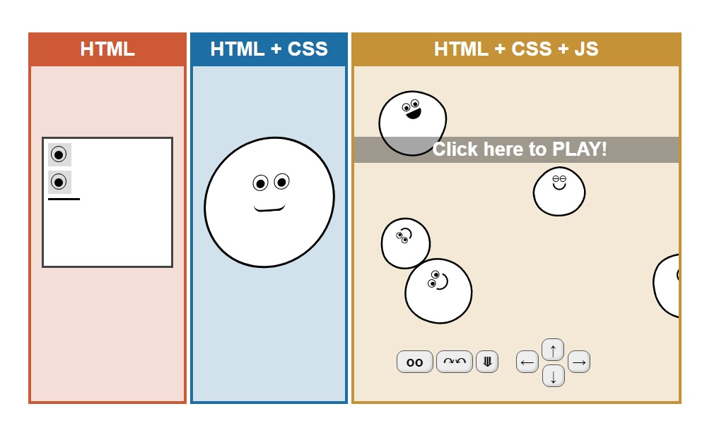
INTRODUÇÃO

Slide 13
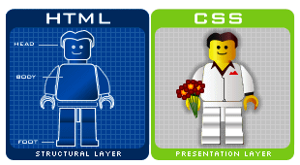
INTRODUÇÃO

Slide 14
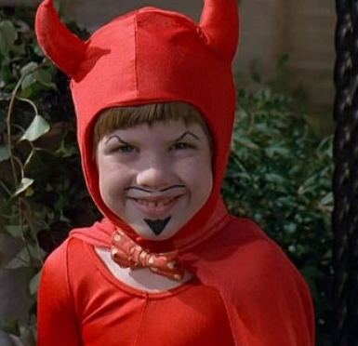
INTRODUÇÃO
DESABILITANDO CSS
- globo.com
- terra.com.br
- karanalpe.com.br

Slide 15
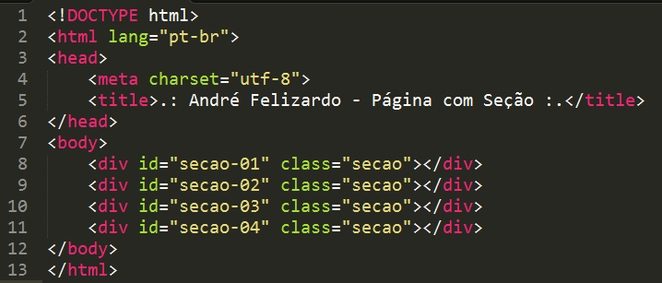
HTML
SIGNIFICADO
- Hypertext Markup Language
TRADUÇÃO
- Linguagem de Marcação de Hipertexto
O QUE É
- É uma linguagem base da internet. Foi criada para ser de fácil entendimento por seres humanos e também por máquinas

Slide 16
HTML VÍDEO
O QUE É
https://www.youtube.com/watch?v=XNGP2CHpUHc

Slide 17

HTML 5
O QUE É
- É uma nova versão da linguagem HTML, com novos elementos, atributos, e comportamentos
WEB SEMÂNTICA
Permite você descrever mais precisamente o seu conteúdo
ARMAZENAMENTO OFFLINE
Permite armazenamento de dados localmente do lado do cliente de forma mais eficiente
...

Slide 18
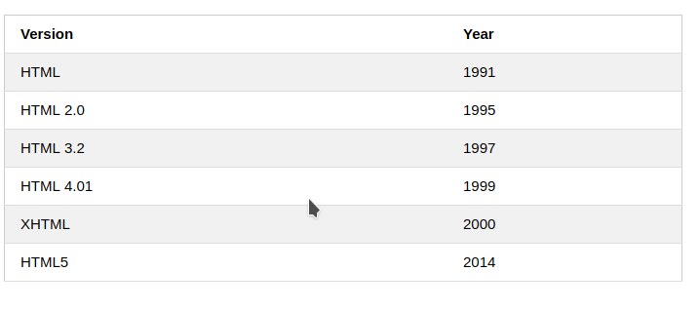
VERSÕES HTML

Slide 19
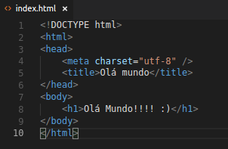
HTML 5
CRIANDO OLÁ MUNDO

Slide 20

PRIMEIRO COMMIT
1 - BAIXE O GIT
2 - CLONE O REPOSITÓRIO
3 – COLE O ARQUIVO PARA DENTRO DO REPOSITÓRIO
4 – git add -A
5 – git commit -m “Primeiro commit”
6 – git push

Slide 21


W3C
SIGNIFICADO
- World Wide Web Consortium
O QUE É
- Principal organização de padronização da World Wide Web. Consiste em um consórcio internacional com cerca de 400 membros, agrega empresas, órgãos governamentais e organizações independentes
W3SCHOOLS
- Escola virtual de HTML, CSS, JavaScript, jQuery, AngularJS...

Slide 22
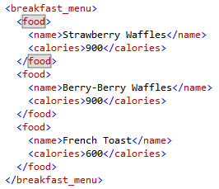
TAGS HTML
SEMELHANTE AO XML
TODA TAG DEVE SER FECHADA
- Com exceção:
<!DOCTYPE html>
<br>
Use letras minúsculas
- W3C recomenda usar letrar minúsculas para escrever HTML

Slide 23
PRINCIPAIS TAGS
APRESENTAR NO W3C
- Introdução
- Básico
- Elementos
- Editores HTML
- Atributos
- Cabeçalhos
- Parágrafos

Slide 24
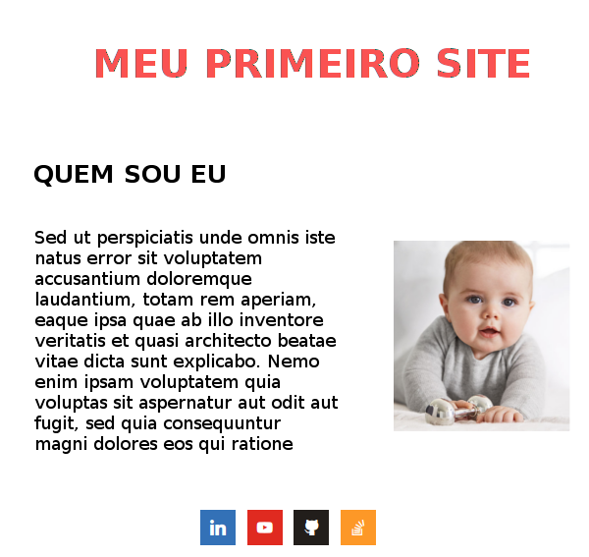
ATIVIDADE 2
Crie um template parecido com o modelo abaixo e adicione no git. Seja criativo!

Slide 25
PRINCIPAIS TAGS
APRESENTAR NO W3C
- Formatação
- Citação
- Comentários
- Links
- Imagens
- Tabela
- Listas
- Cores
- Estilos
- CSS

Slide 26

ATIVIDADE 3
Edite o exercício 2 aplicando a estilização com CSS e publique no GitHub. Seja criativo!

Slide 27
REFERÊNCIAS
https://www.raffcom.com.br/blog/qual-a-diferenca-entre-ux-e-ui/
https://tableless.com.br/o-que-html-basico/
https://developer.mozilla.org/pt-BR/docs/Web/HTML/HTML5
https://pt.wikipedia.org/wiki/W3C

